Slide 1
函数
es5与es6中函数特性

Slide 2
主要内容
关于函数形参默认值
不定参数
箭头函数
其他新特性

Slide 3
函数形参默认值
函数形参与实参
在es5与es6中形参默认值的设置方法
es6设置形参默认值的多种方法
默认参数值的影响

Slide 4
形参实参
函数形参 vs 实参
Notes:
1: 形参是什么，实参是什么 个数不定
2: 获取形参个数. Fn.length; 获取实参个数 arguments.length

Slide 5
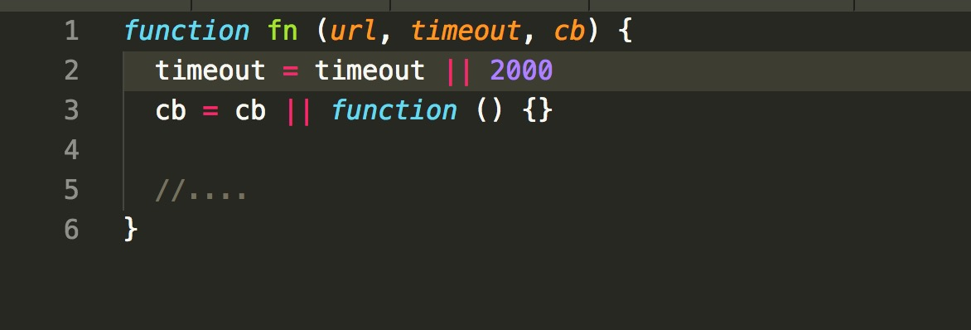
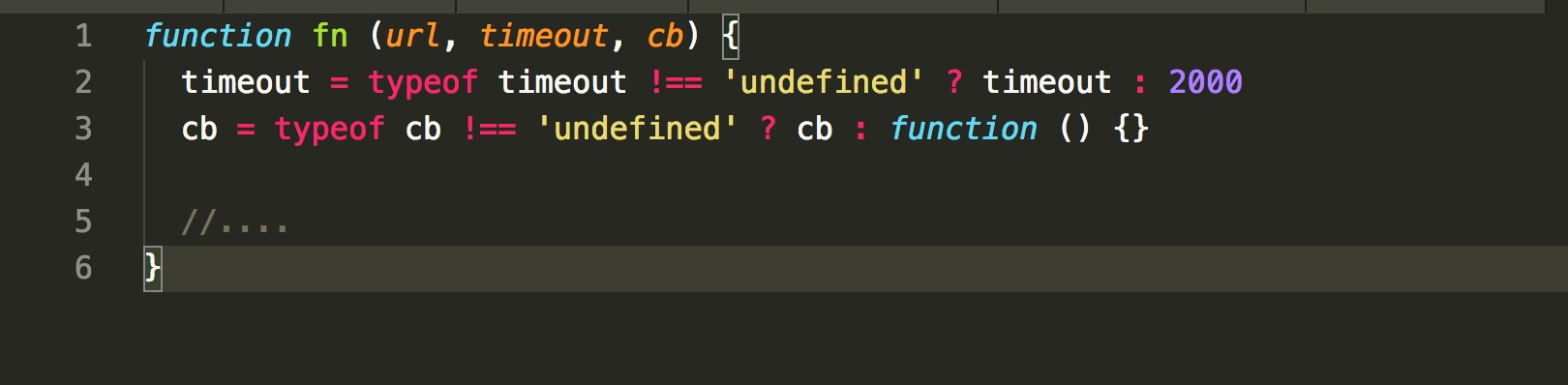
es5设置形参默认值
Notes:
1: 这样有什么问题，？ Timeout如果传0，这个地方会被错误的设置为2000

Slide 6
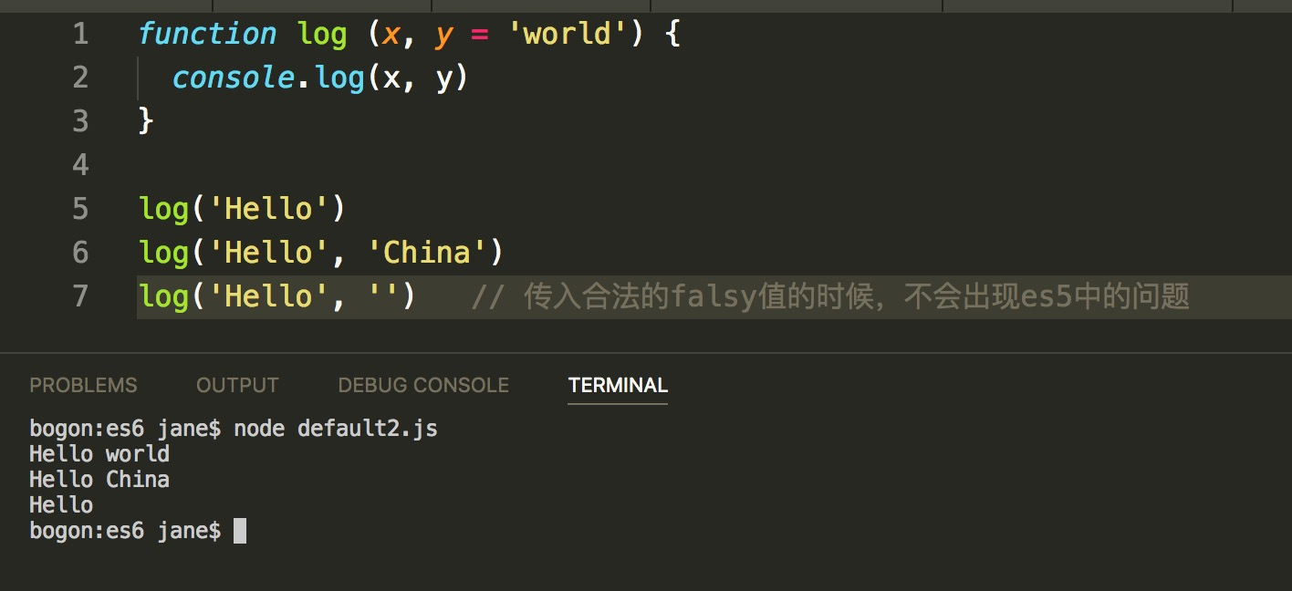
Es6设置默认形参
ES6 允许为函数的参数设置默认值，即直接写在参数定义的后面
Notes:
1: 简洁、方便、明了，
2: 可以很快看出哪些参数是必传的，哪些参数是非必传的
3: 解决了es5中合法falsy值的问题

Slide 7
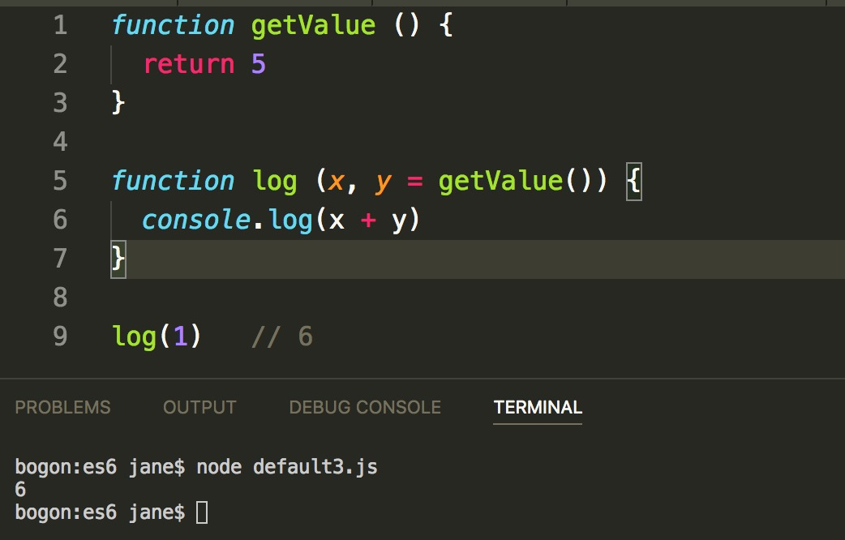
Es6默认形参可用的形式
默认形参的值可以有以下几种形式：
1: 原始值
2: 非原始值(原始值经过运算操作得到的值)
3: 先定义的参数
4: 先传入的参数的基础上做运算求得的值
Notes:
1: 参数默认值是惰性求值，每次调用都会重新求值一次，不是常规函数参数传递的按值传递。

Slide 8
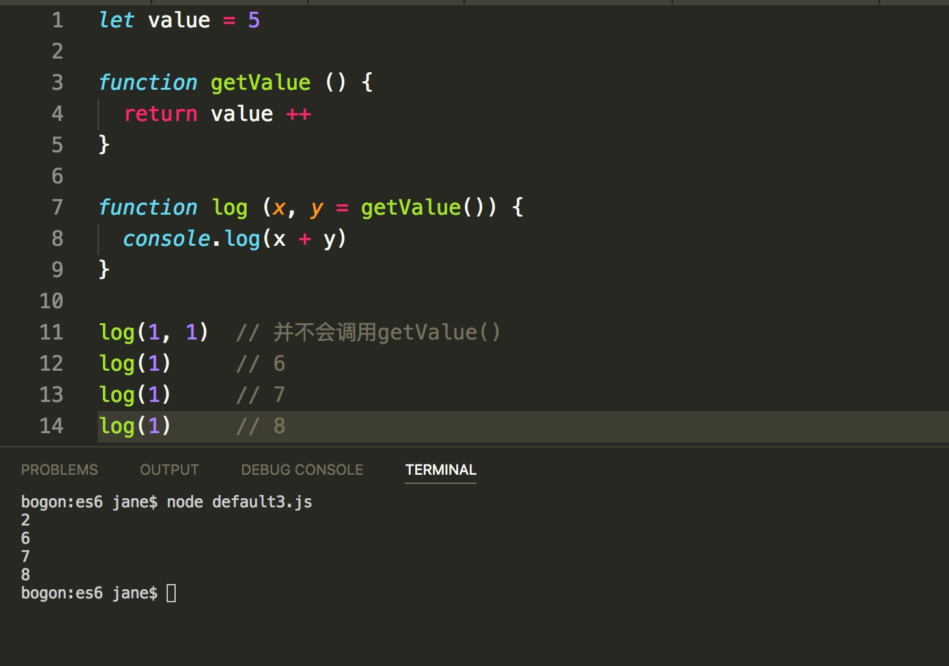
Es6默认形参可用的形式

Slide 9
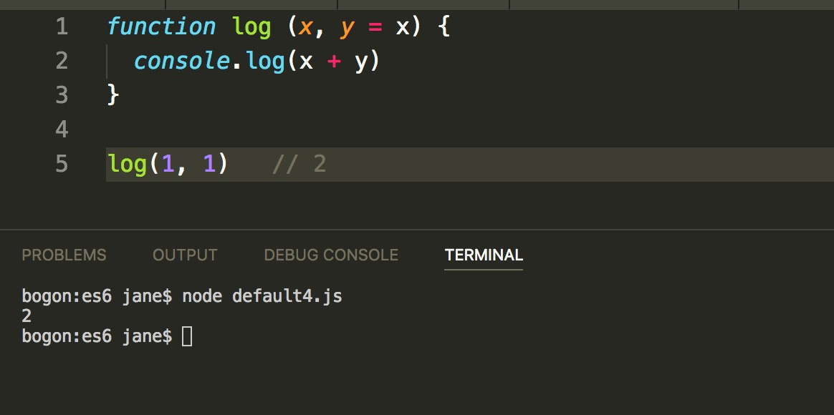
Es6默认形参可用的形式
用先定义的参数传入的值作为后定义的参数的默认值
Notes:
1: 为什么可以这样做？ 设置了参数的默认值，函数进行初始化的时候，参数会形成一个独立的作用域
2: 强调必须是先定义的作为后定义的参数的默认值

Slide 10
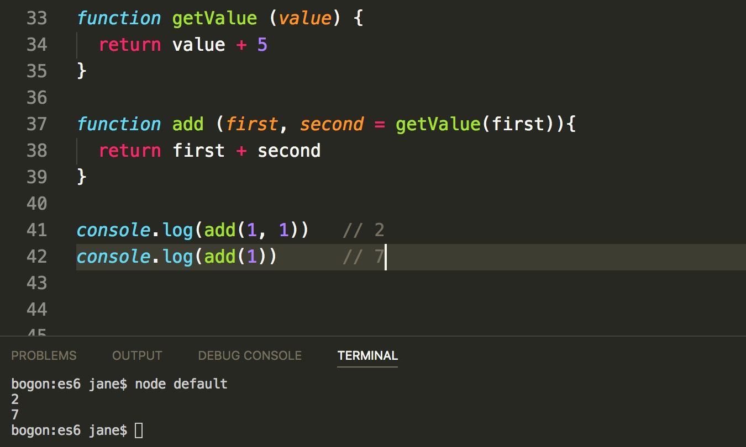
Es6默认形参可用的形式
用先定义的参数传入的值计算后的结果作为后定义的参数的默认值

Slide 11
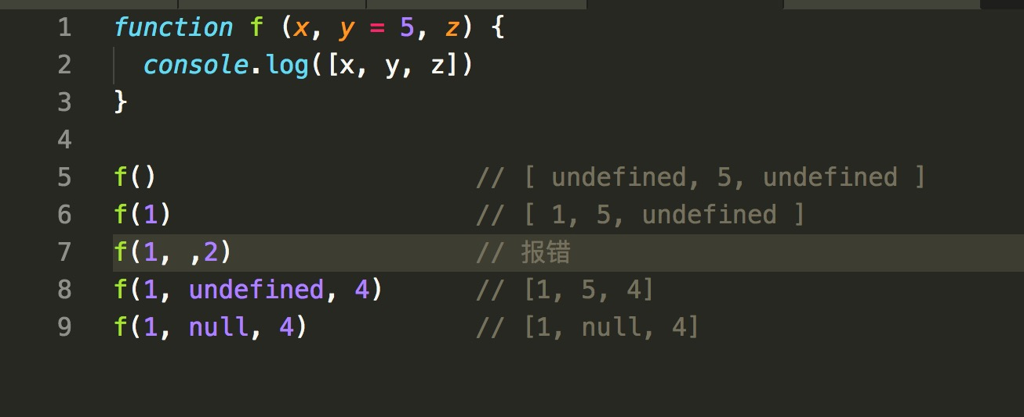
默认参数位置问题
默认参数的位置问题
1: 通常设置了默认值的参数应该是函数的尾参数，方便最简传值
2: 参数的默认值必须是undefined才能触发，传null之类的会取null值，非尾参数的不传的会报错
结论： 位于中间的设置了默认值的参数在调用的时候，必须显示传undefined才能触发默认值
尾参数可以传undefined，也可以直接不传任何值，都可以触发默认值

Slide 12
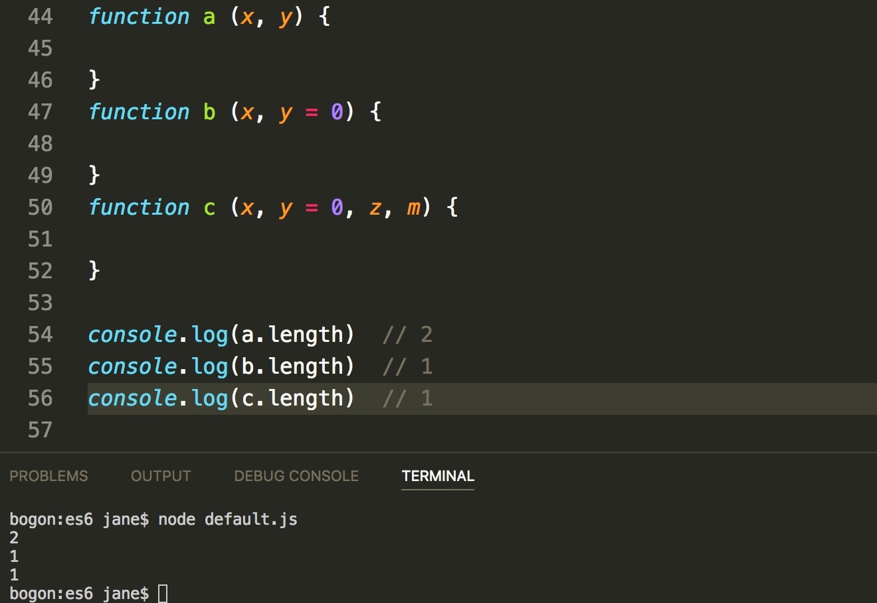
默认参数值的影响
设置了默认形参值之后，对函数的一些影响
1: 函数的length 属性
2: 函数的arguments 对象
fn.length = 函数参数中第一个默认参数之前的所有命名参数个数
Notes:
1: 尾参数

Slide 13
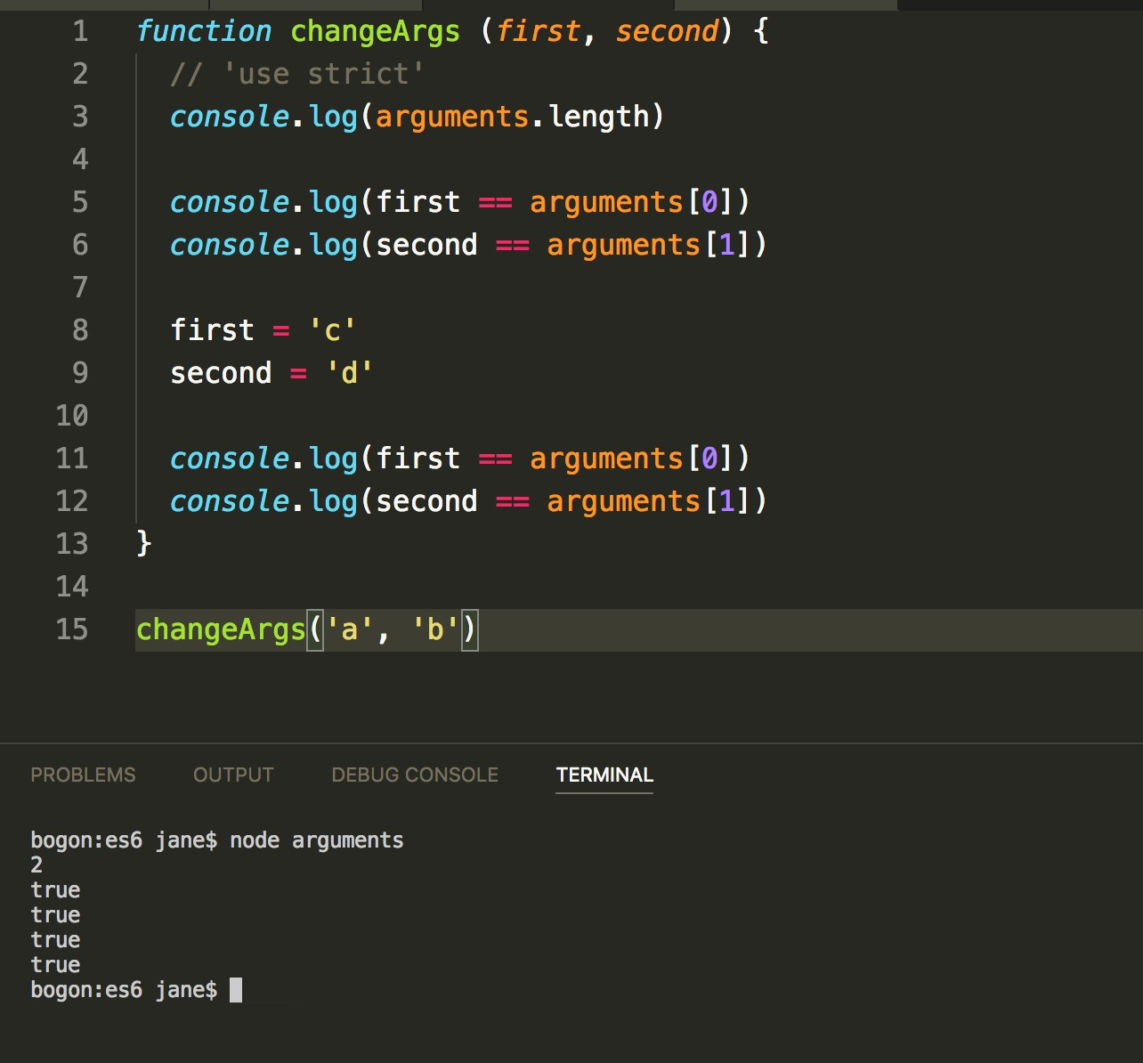
默认参数值的影响
默认参数值对arguments对象的影响
es5非严格模式下

Slide 14
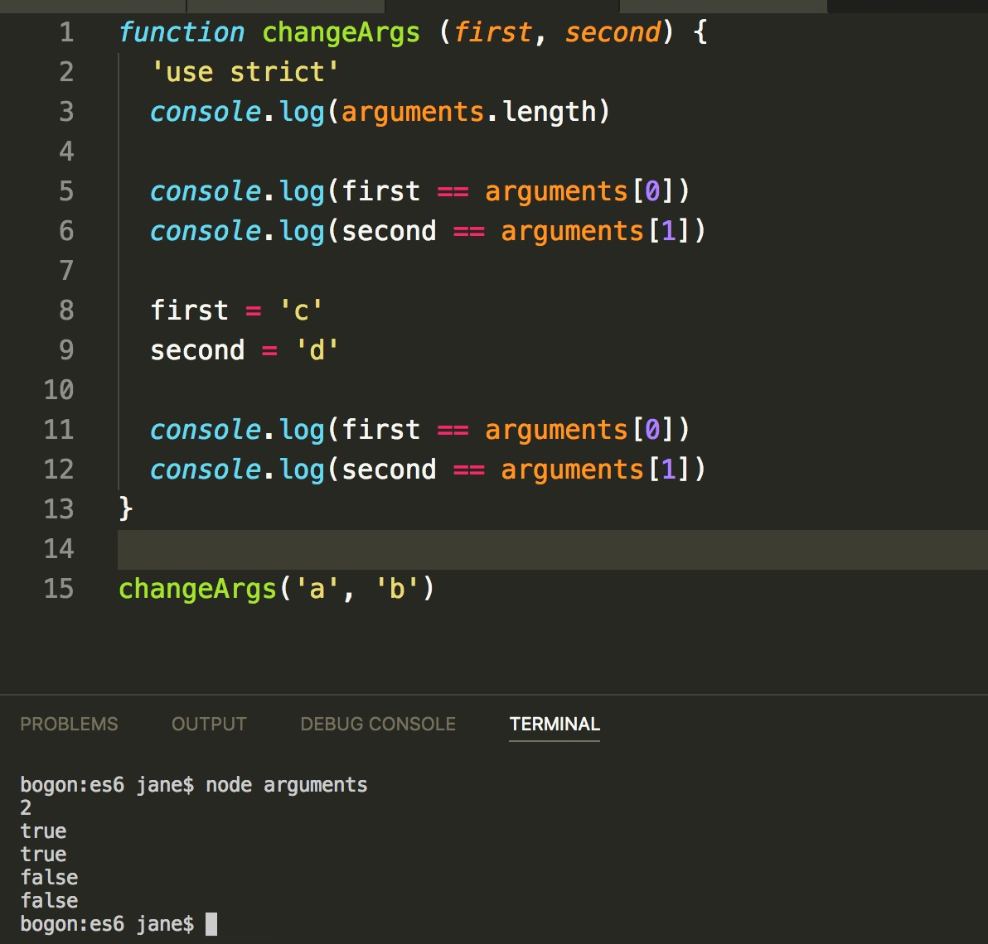
默认参数值的影响
es5严格模式下

Slide 15
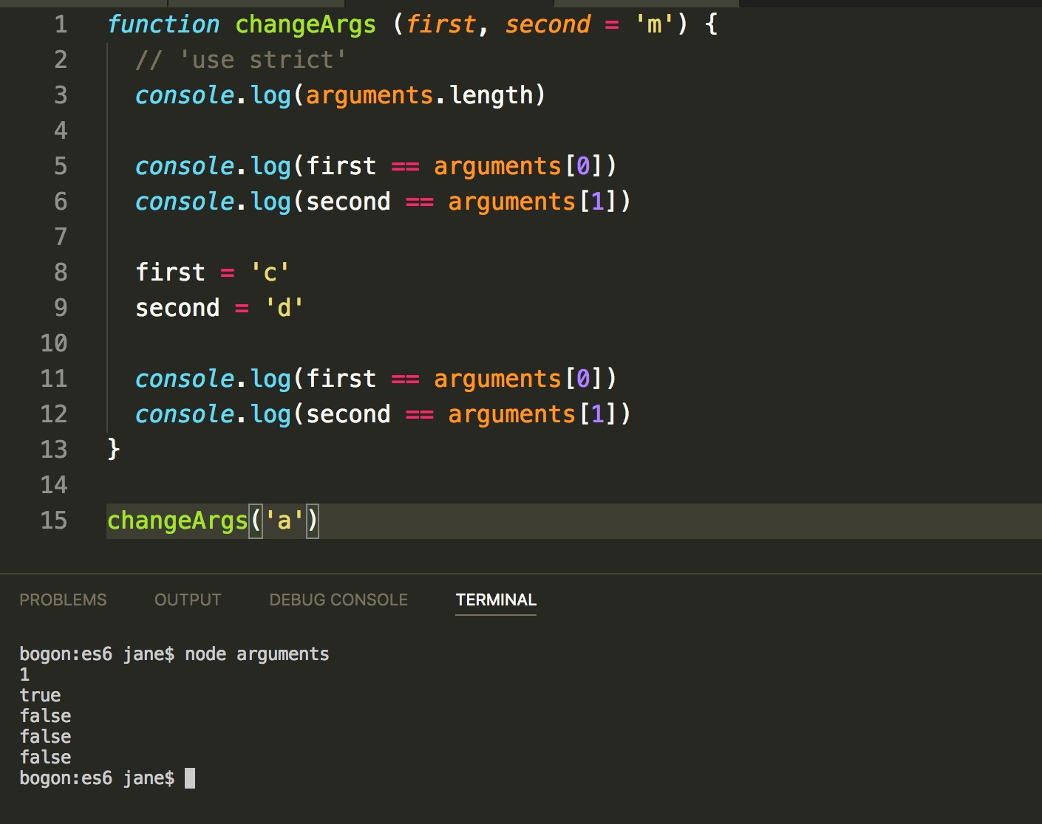
es6
默认参数值的影响
es6中一个函数使用了默认参数值，无论是否显式指定了严格模式，
arguments的行为都将与es5中的严格模式下保持一致
Notes:
1:es6中一个函数使用了默认参数值，无论是否显式指定了严格模式，arguments的行为都将与es5中的严格模式下保持一致

Slide 16
不定参数
不定参数出现的意义
不定参数的限制
不定参数对arguments的影响

Slide 17
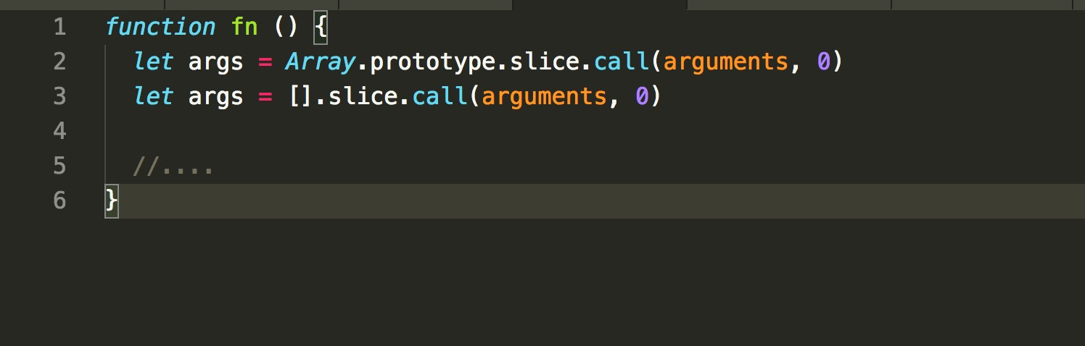
不定参数
Es5处理实参方法

Slide 18
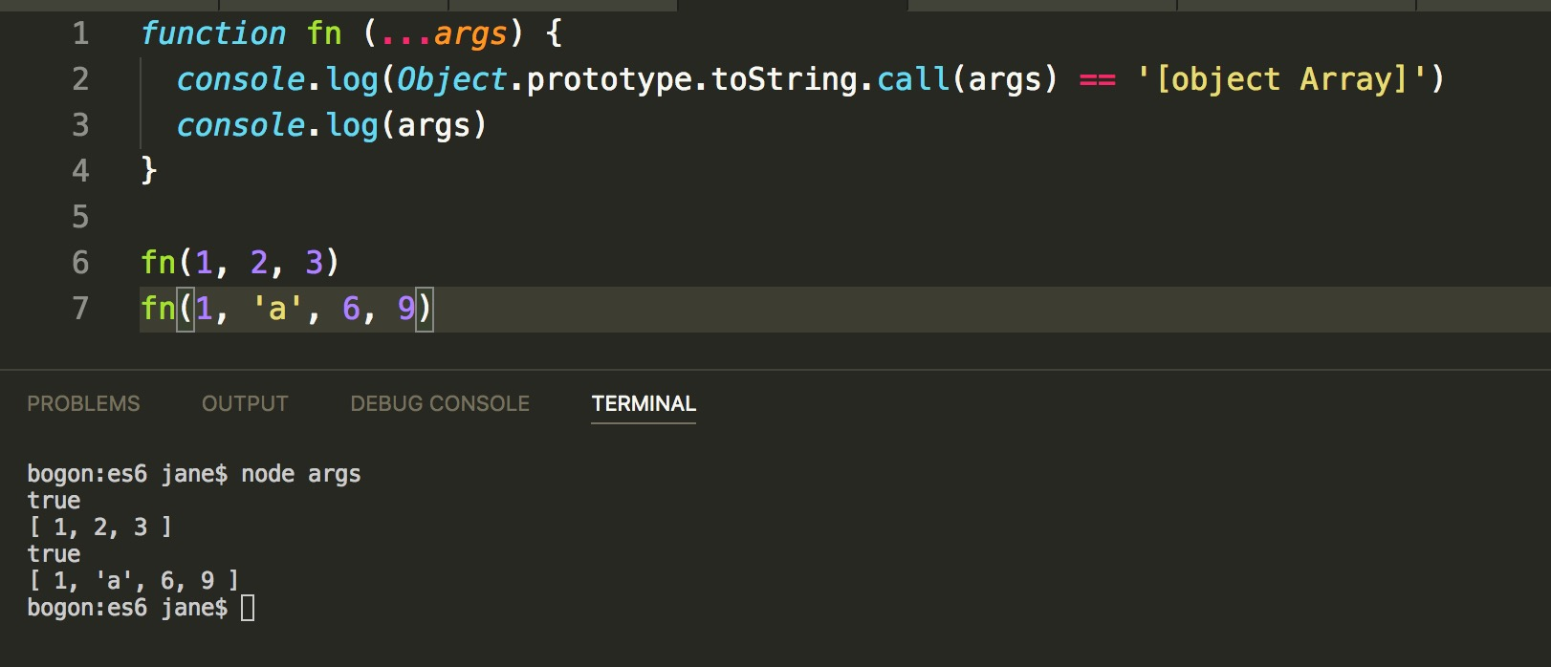
Es6处理实参
1: 直接是一个真正的数组
2: 处理的参数名固定
3: 简单明了

Slide 19
不定参数限制
1: 每个函数只能声明一个不定参数，并且必须放在所有参数的末尾
2: 不定参数不能用在对象字面量的setter之中，setter参数有且只能有一个

Slide 20
不定参数对函数length影响
不定参数的位置必须在最后，
函数的length，不会计算不定参数
length = 不定参数之前的所有命名参数的个数
tips：
不定参数与展开运算符比较相似

Slide 21
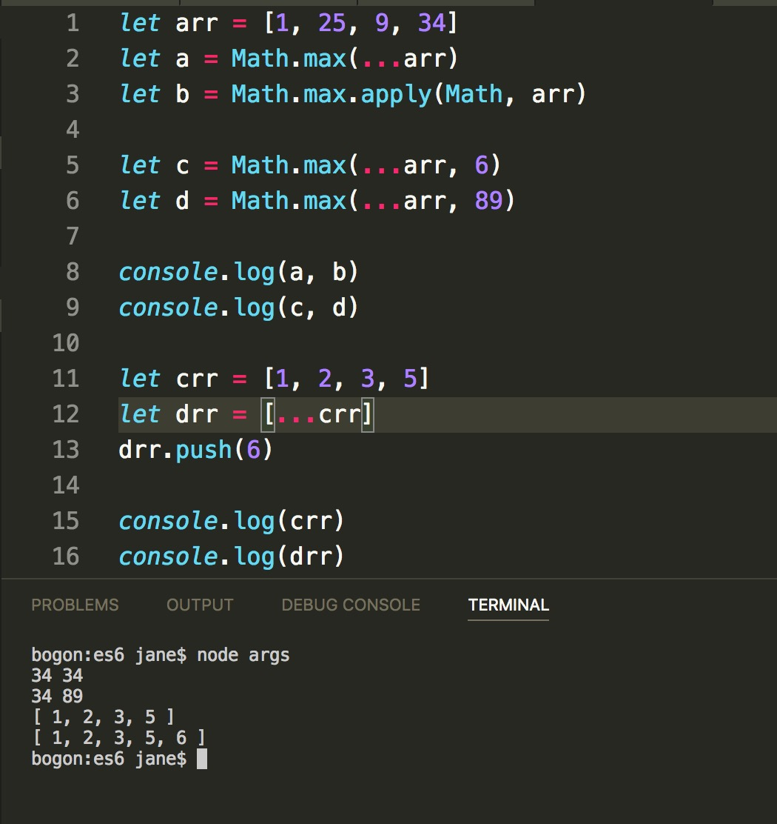
展开运算符
1: 大多数使用apply的地方，都可以使用展开运算符
2: 解决数组引用问题

Slide 22
箭头函数
箭头函数出现的意义
与传统函数的不同
语法
应用场景

Slide 23
this的困扰
函数中this的指向是js程序中常见的错误来源
箭头函数
1: 在箭头函数声明的时候就指定了this的指向，避免了麻烦
2: 便于优化 （尾调用优化）

Slide 24
与常规函数的不同
箭头函数中的this、arguments由外围最近的一层非箭头函数决定
没有原型，不能通过new关键字调用
不可以改变this的绑定
不支持arguments对象，对实参的操作通过命名参数和不定参数实现
不支持重复的命名

Slide 25
语法
箭头函数语法
参数 => 函数体
参数：
无参数 （） => {}
1个参数 arg => {}
多个参数 (arg1, arg2, arg3…) => {}
函数体：
1个表达式 () => a + b
多个表达式 () => { 函数体，除了不能用arguments之外，与传统函数一样 }
Tips： 返回对象字面量的话，需要用圆括号包起来
（id, name） => ( {id, name} )

Slide 26
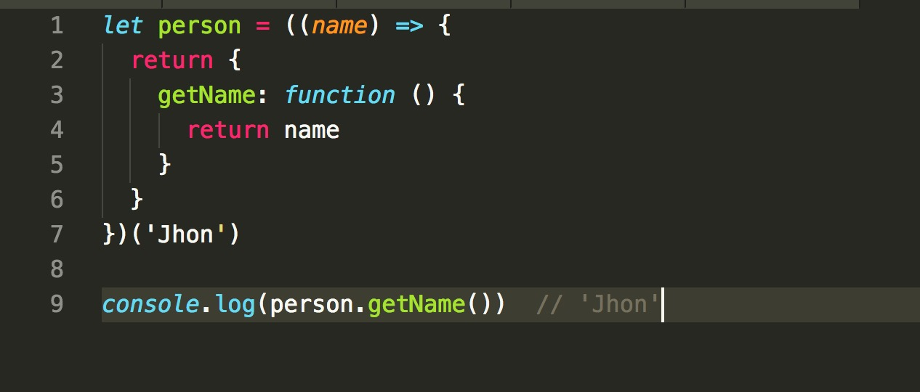
创建iife
应用场景1

Slide 27
箭头函数与数组
应用场景2
let arr = [1, 3, 9, 2, 6]
// 常规写法
let order = arr.sort(function () {
return a - b
})
// 箭头函数写法
let result = arr.sort(() => a - b)
简化了回调函数，代码更加简洁

Slide 28
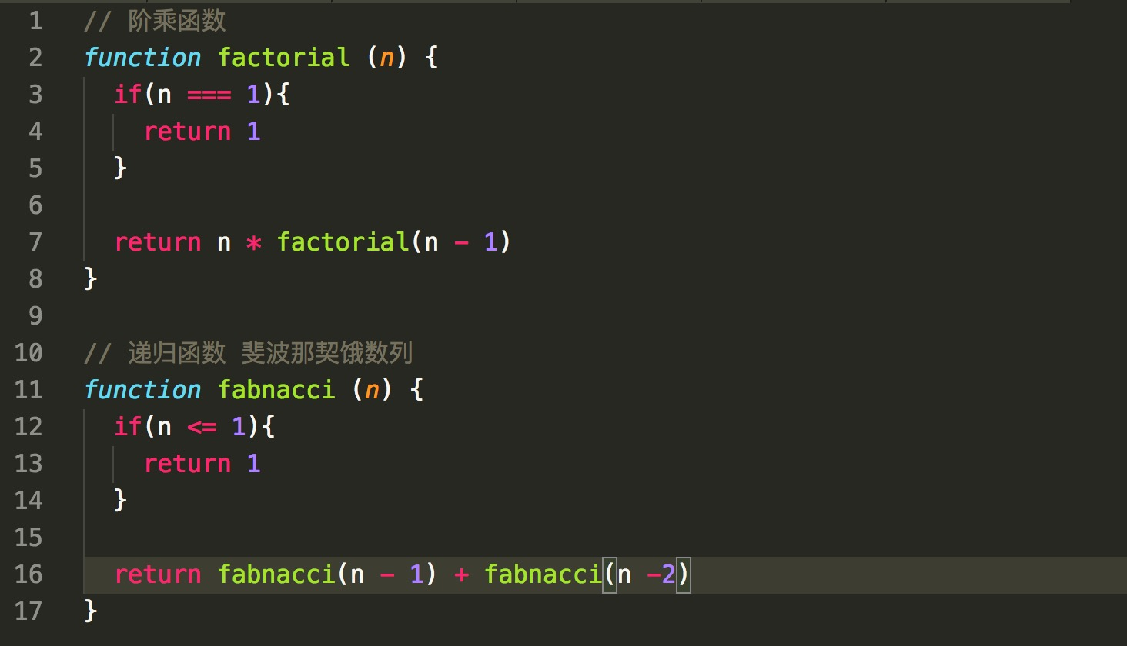
尾调用优化
应用场景3

Slide 29
尾调用优化的条件
尾调用不访问当前栈的变量
在函数内部，尾调用是最后一条数据
尾调用的结果作为函数值返回
尾调用： 某个函数的最后一步是调用另一个函数

Slide 30
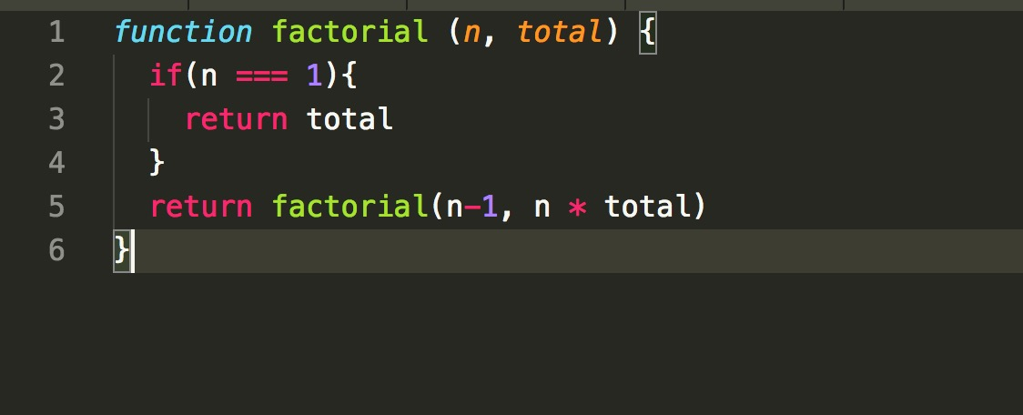
利用尾调用优化改写阶乘函数

Slide 31
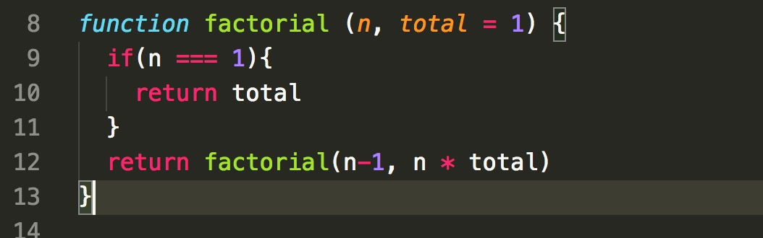

Slide 32
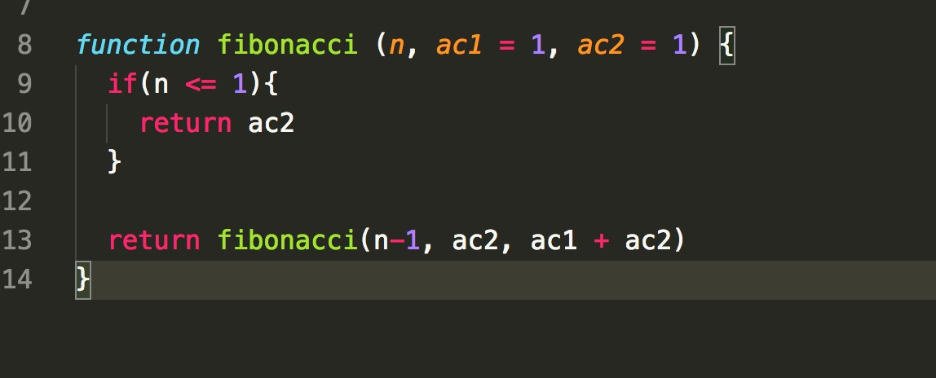
利用尾调用改造递归函数

Slide 33
其他新特性
增强的Function构造函数
Name属性
明确函数的多重用途
元属性
块级函数

Slide 34
其他新特性-增强Function构造函数
定义函数的三种方式
1: 函数声明
2: 函数表达式
3: Function构造函数
使用Function构造函数
var sum = new Function(arg1, arg2, ….. 函数体字符串)
增强点：
1: 支持设定默认参数
2: 支持使用不定参数

Slide 35
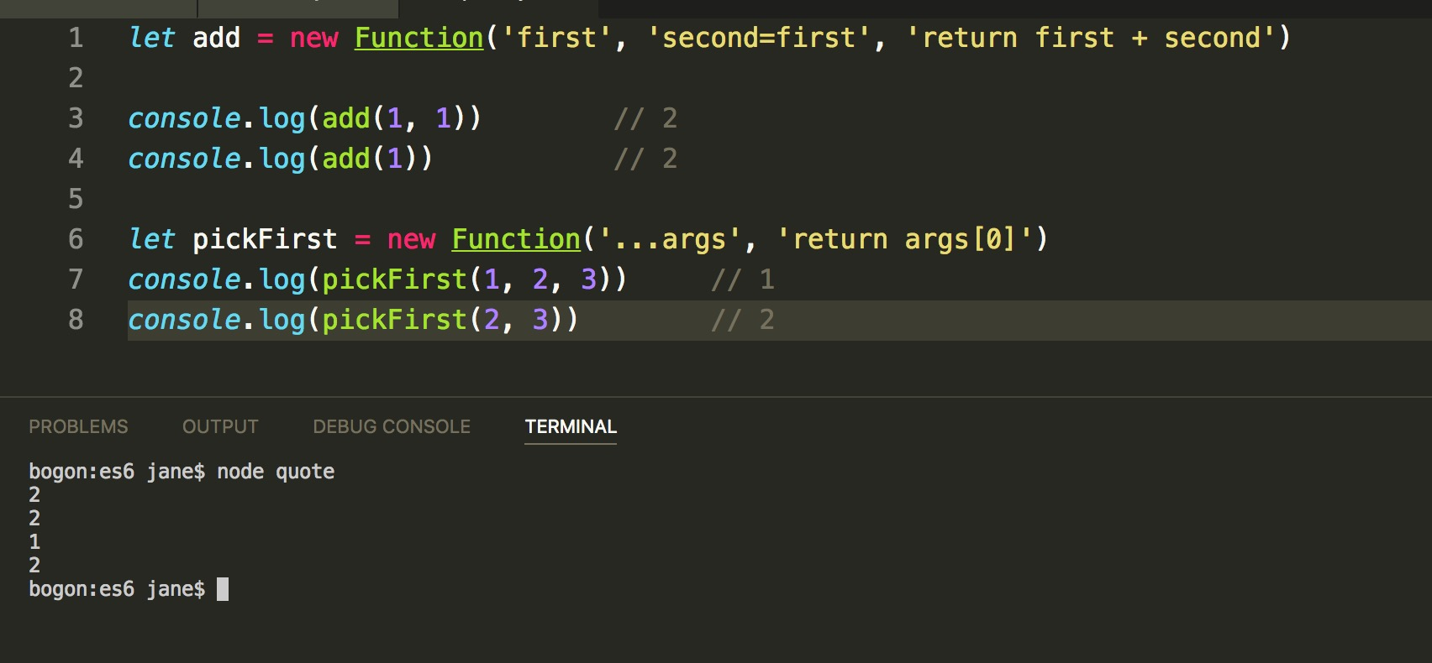
其他新特性-增强Function构造函数

Slide 36
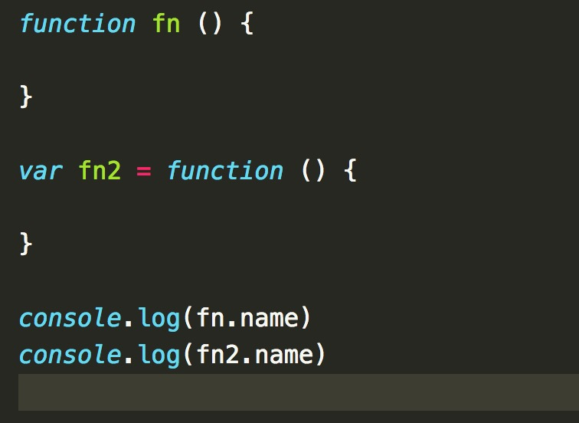
其他新特性-name属性
在es6之前，Firxfox、Chrome、Safari、Opera给函数定义了一个非标准的name属性，针对函数声明和函数表达式有不同的值。
使用函数声明定义的函数的name属性值，就是在function关键字之后的标识；
使用函数表达式定义的函数的name属性值，是空字符串。

Slide 37
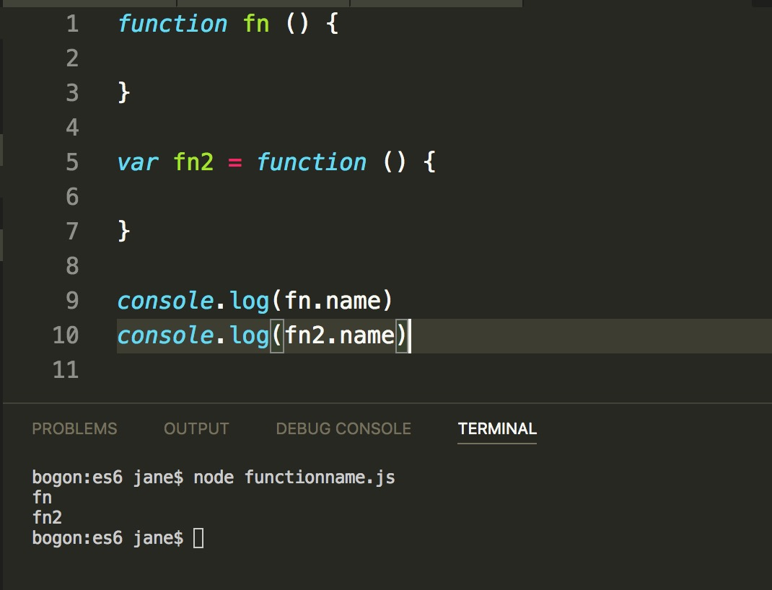
其他新特性-name属性
在es6中，所有的形式的函数都可以获取到name值，
函数声明是function关键字之后的标识符
函数表达式是被赋值为该匿名函数的变量的名称

Slide 38
其他新特性-name属性
特殊情况
1: 命名函数赋值给变量，name值为原函数name
2: getter、setter函数会有前缀
3: bind绑定的函数会有bound前缀
4: Function构造函数创建的函数name值是anonymous

Slide 39
其他新特性-函数用途
函数：
普通函数
构造函数
函数内部新增了两个方法： [[Call]] 和 [[Construct]]。
是否使用new 关键字调用，区分不同的函数。
Tips： 不是所有的函数都有[[Construct]]，比如箭头函数就没有

Slide 40
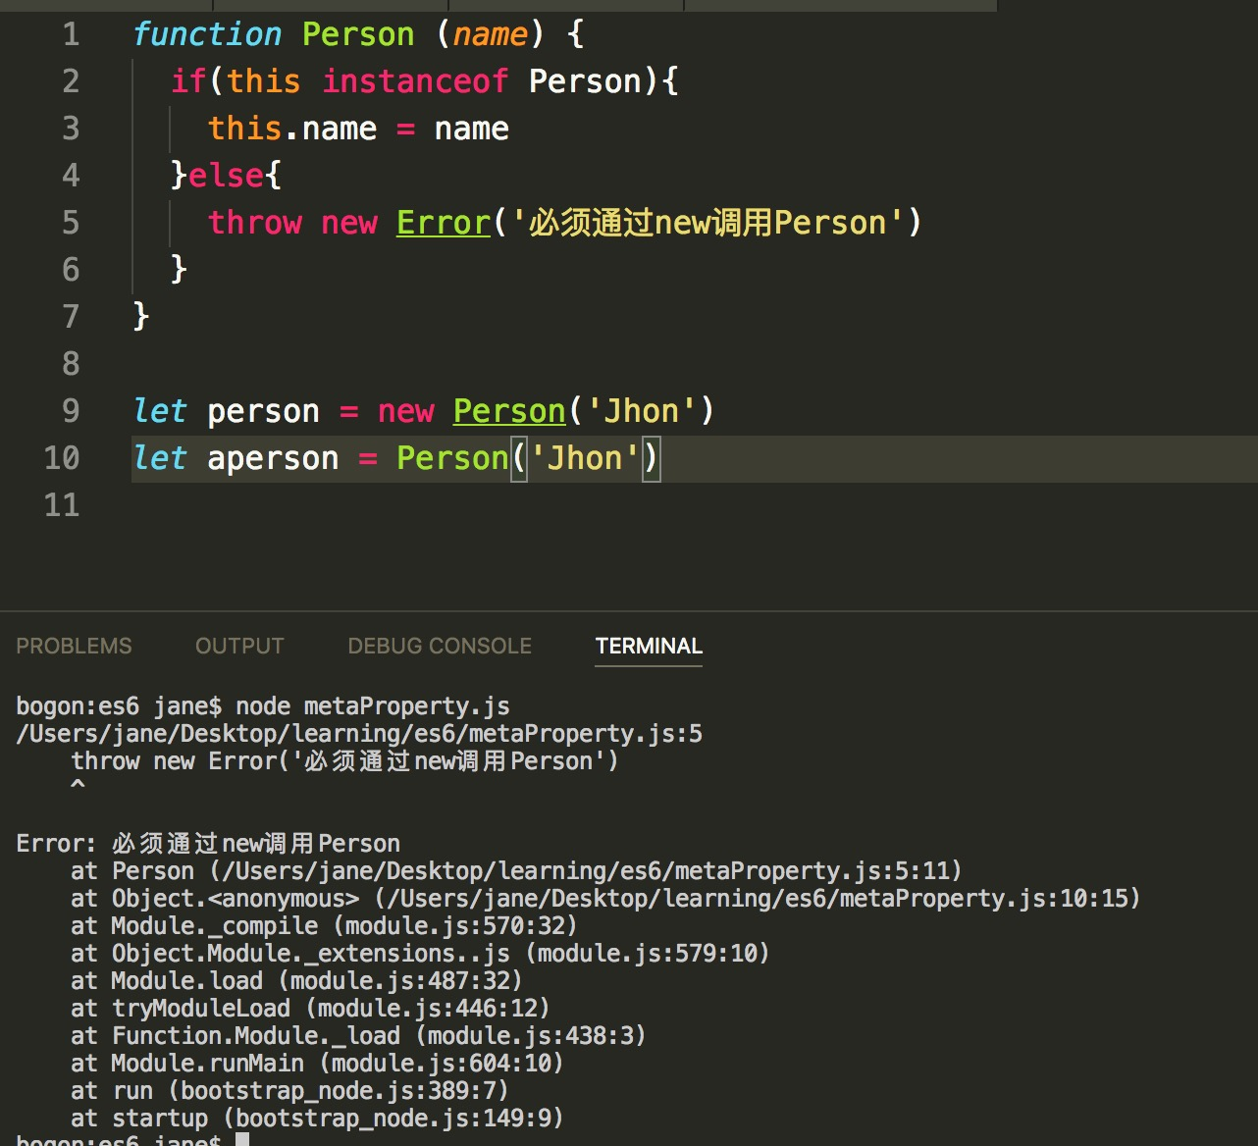
其他新特性-元属性
es5中instanceof运算符用来判断，实例与构造函数之间的关系。

Slide 41
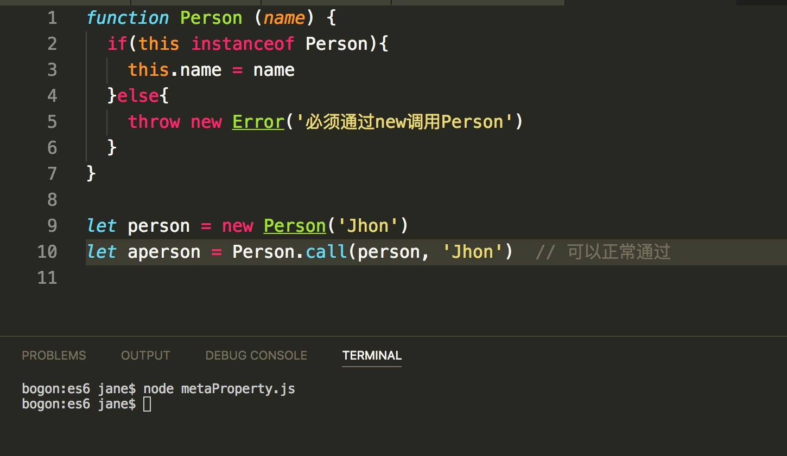
其他新特性-元属性
但是这种方法不可靠
Notes:
不可靠在于this的指向可以被认为的指定

Slide 42
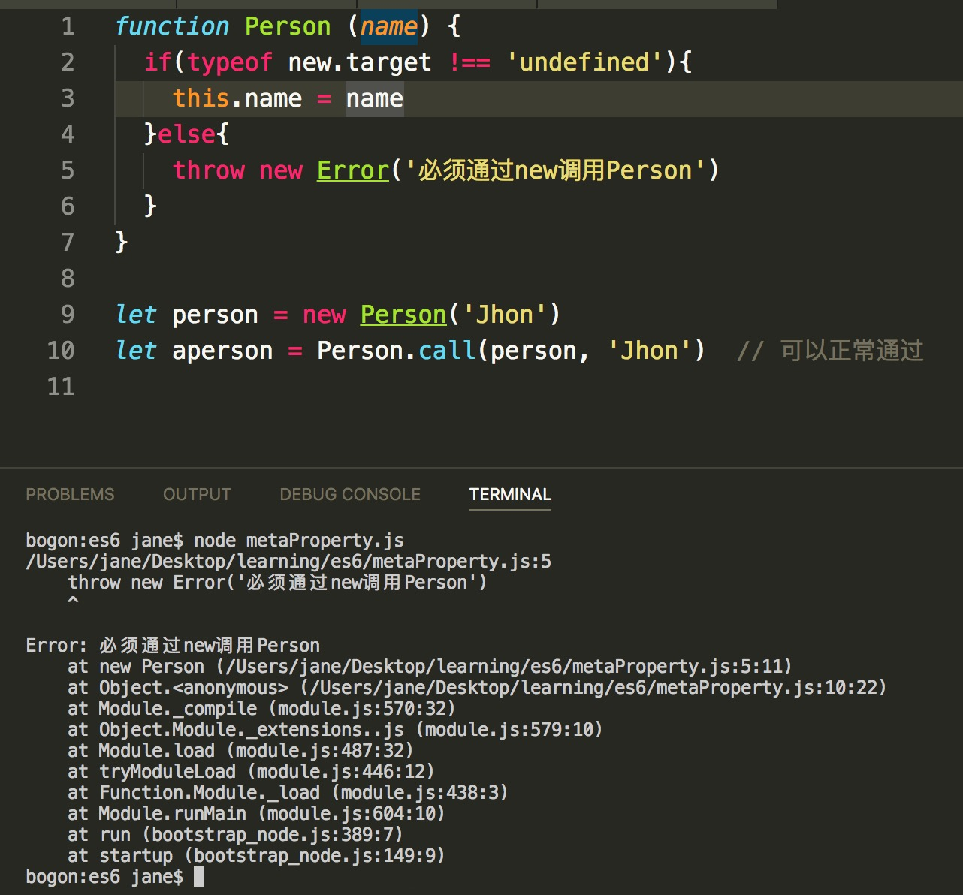
其他新特性-元属性
es6引入了new.target元属性，提供非对象目标的补充信息（比如new）
Notes:
当调用函数construct方法的时候，new.target被赋值为new操作赋的目标，通常是新创建对象实例，也就是函数体内的构造函数；但是调用call的时候，new.target是undefined的。可以据此判断是否是通过new操作符生成的新实例。

Slide 43
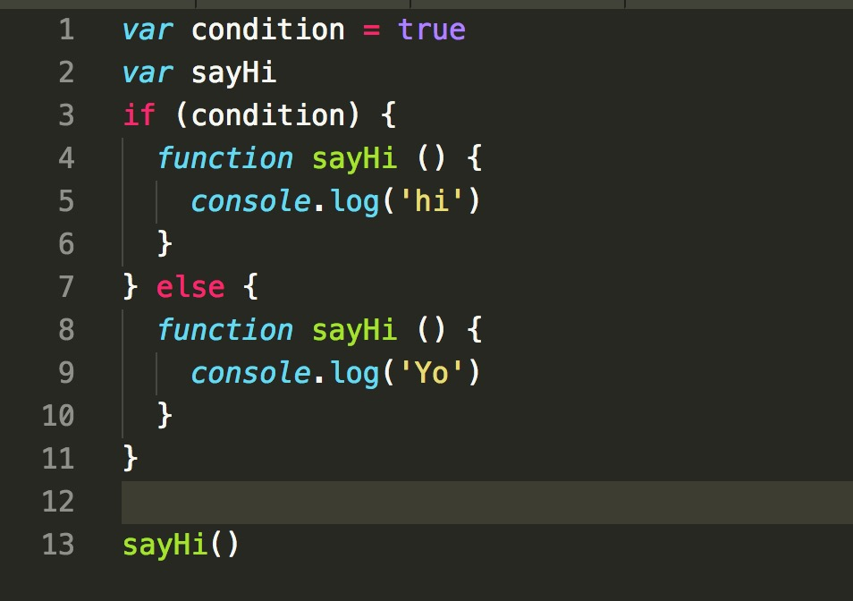
其他新特性-块级函数
之前版本的js中，不同浏览器对于块级函数的支持不一致。
Notes:
Js引擎识别为无效语法，会尝试修正，但不同的浏览器修正的方式不太一致，导致结果不可控。可以使用函数表达式

Slide 44
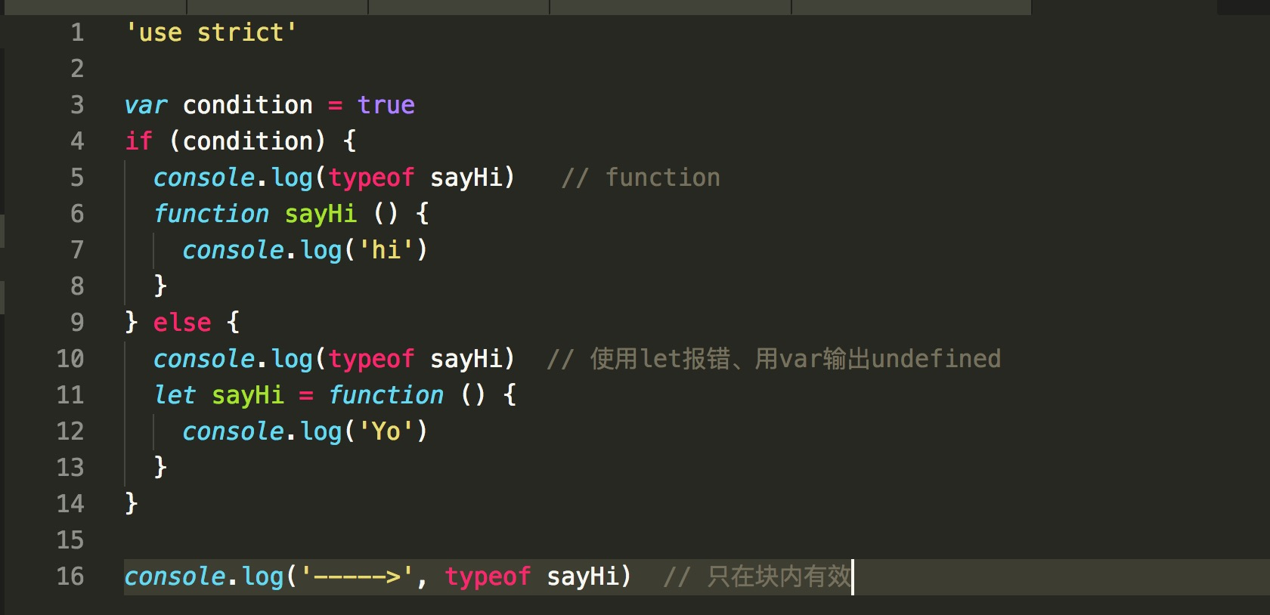
其他新特性-块级函数
在es6中,支持了块级函数
Notes:
1:严格模式下，在块内进行了声明提升
2: 块内执行完毕被销毁，块外访问不到
2:Let 不会进行变量提升 因为tdz的原因 会报错

Slide 45
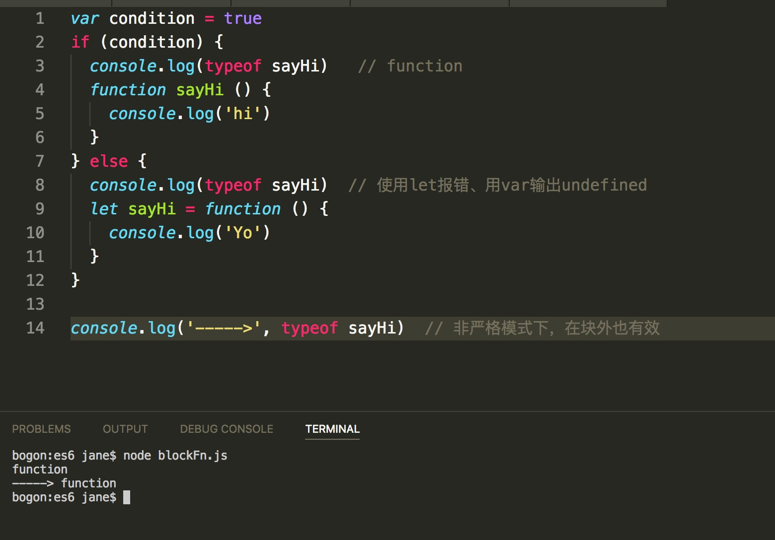
其他新特性-块级函数
在非严格模式下，与严格模式下，稍有不同，声明提升位置会变成外围函数全局的顶部
Notes:
1: 变量提升块级的外围作用域

